Slide 1

专题： 软件设计原理
Topic: Software Design Principle
用工程化的方法开发软件系统

Slide 2
本讲要点
软件设计原理
软件设计的任务
软件设计的步骤
软件设计的模块化思想
软件设计的原则

Slide 3
1 软件设计的任务
1 软件设计任务
依据和基础
  软件需求规格说明书SRS（OO需求、分析报告）
软件设计的任务
  以SRS为基础，设计出满足用户需求的软件(软件结构，算法，数据结构)，给出软件实现的解决方案
  生成软件设计的规格说明书

Slide 4
1 软件设计的任务
1 软件设计任务
针对同一问题的不同形式的处理方法
现实的处
理方法
理解和抽象
实际问题
逻辑模型
计算机软件的处理方法
设计和实现

Slide 5
1 软件设计的任务
1 软件设计任务
同一逻辑模型的不同的计算机解决方案
解决方案1
实际问题
逻辑模型
解决方案2
解决方案3

Slide 6
软件需求分析与设计的关系
信息描述
总体结构设计
界面设计
功能描述
设
计
编
码
过程设计
行为描述
数据设计
其它需求
软件需求规格说明书
软件设计规格说明书

Slide 7
2.1 两种设计思路
2 软件设计的步骤
“由底向上” （bottom-up design）：
  从一个局部开始，逐渐扩展到整个系统的设计方法 。
“自顶向下，逐步求精（top-down design）” ：
  从顶层开始逐层向下分解，直至系统的所有模块都小到易于掌握为止 。

Slide 8
两种设计思想的比较
2 软件设计的步骤
自顶向下的设计 | 由底向上的设计
1.易于修改和扩展 | 1.可能导致较大的重新设计
2.整体测试较易通过 | 2.整体测试中可能在模块接口间发现不一致
3.需要进行详细的可行性论证 | 3.如果在可行性上出现问题，可以较早发现

Slide 9
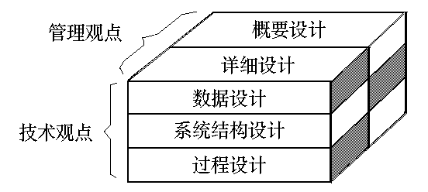
2.2 软件设计的构成
2 软件设计的步骤

Slide 10
2.2.1 概要设计（总体设计）
2 软件设计的步骤
设计软件的整体实现框架，定义模块划分以及模块之间的关系
高层抽象，全局角度

Slide 11
总体结构设计
2 软件设计的步骤
什么是软件总体结构
  哪些模块？每个模块的功能？
  模块之间的关系？
什么是模块
  结构化：过程、函数
  OO: 对象类
什么是模块间的关系
  结构化：调用关系
  OO: 类之间的结构关系(继承和聚集)，消息传递关系

Slide 12
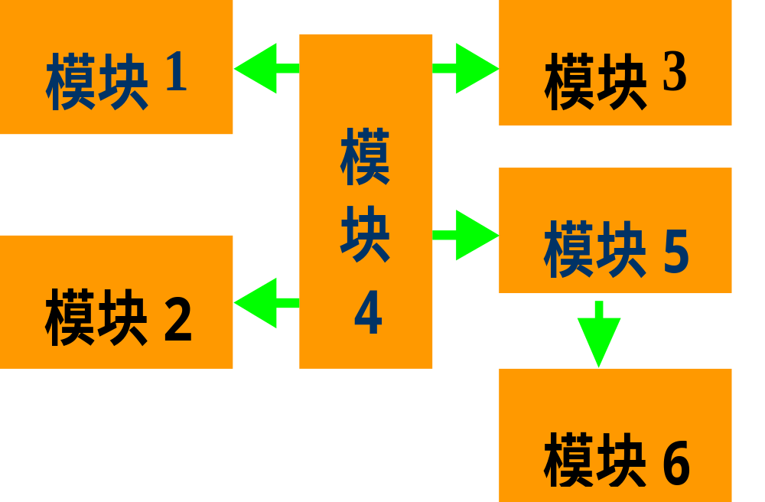
软件总体结构示意图
2 软件设计的步骤
结构化
模块：过程、函数
关系：函数调用
面向对象
模块：对象类
关系：继承、聚集、消息传递

Slide 13
2.2.2 过程设计
2 软件设计的步骤
模块内部细节
低层抽象，局部角度
任务
  描述每个模块内部的算法和数据结构
  结构化：过程和函数内部算法
  OO: 类的每个操作的实现算法
过程设计属于详细设计

Slide 14
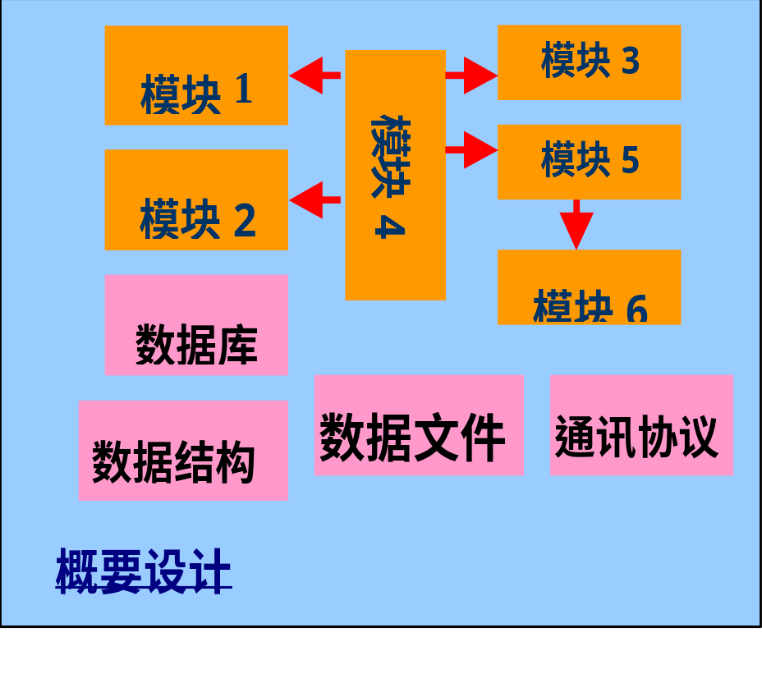
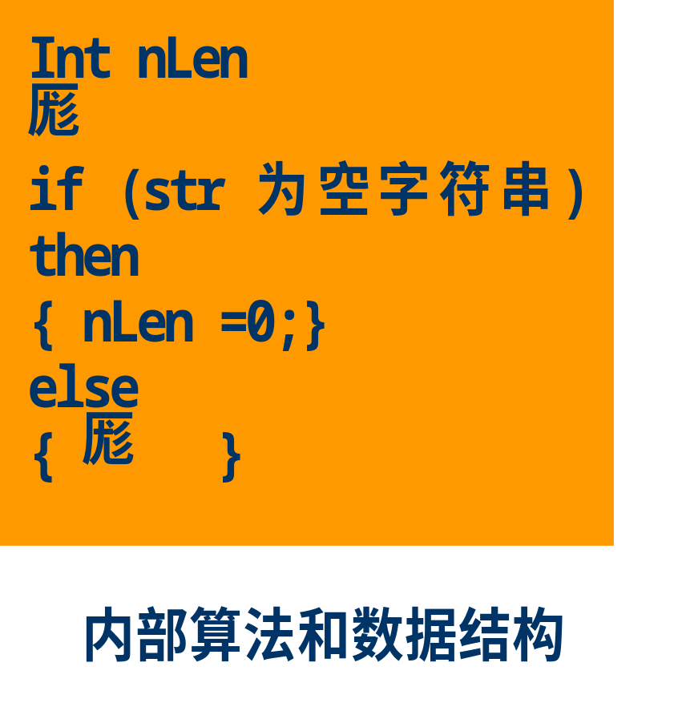
过程设计示意图
2 软件设计的过程

Slide 15
2.2.3 数据设计
2 软件设计的步骤
信息描述 → 数据结构
数据库、数据文件(配置文件)、网络消息包，…

Slide 16
2.2.3 数据设计
2 软件设计的步骤
把SRS中的各种信息描述转换为计算机可以识别和处理的数据结构，例如：
  数据库表格
  数组，等
数据设计的内容：
  数据库设计(如库、表、字段、属性)
  数据类型的定义(如堆栈、队列等)
  数据文件的设计(如配置文件)
  通信协议的设计(如网络消息包)

Slide 17
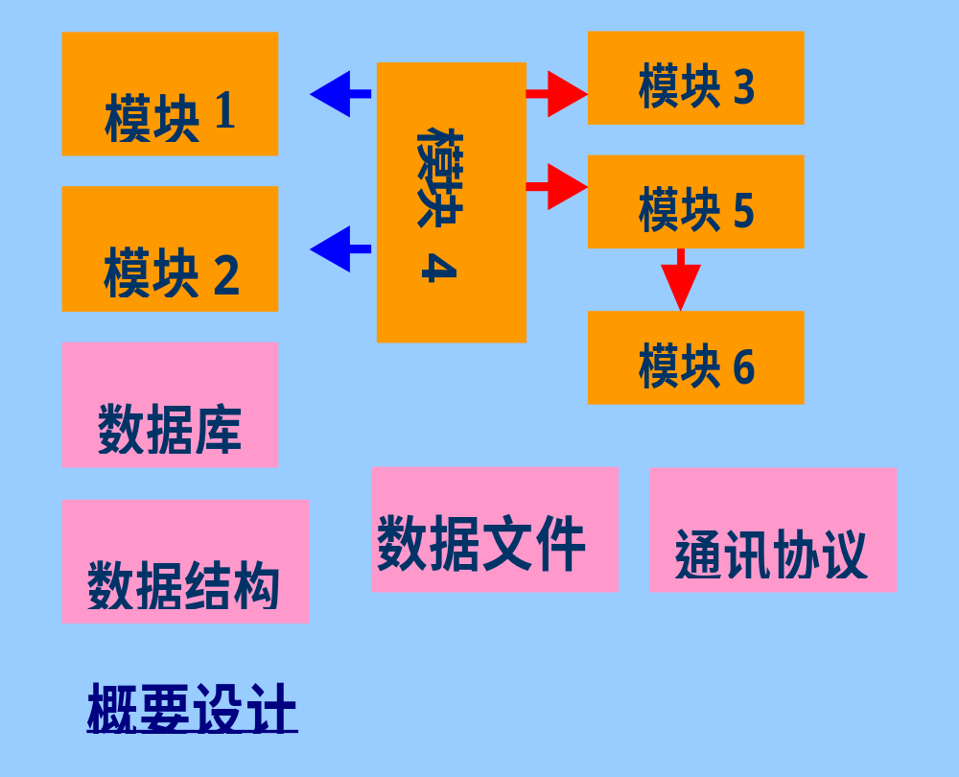
数据设计示意图
2 软件设计的步骤
数据库
数据结构
通信协议
数据文件
……

Slide 18
2.2.4 设计复审
2 软件设计的步骤
复审包括
  软件总体结构
  数据结构
  结构之间的接口
  模块过程细节
方式
  正式
  非正式

Slide 19
2.2.4 设计复审
2 软件设计的步骤
重点考虑
  软件结构能否满足需求？
  结构的形态是否合理？
  层次是否清晰？
  模块划分是否遵循模块化和信息隐藏的思想？
  系统的人机界面、各模块的接口及出错处理是否恰当？
  模块的设计能否满足功能与性能要求？
  选择的算法与数据结构是否合理，能否适应编程语言。

Slide 20
3 软件设计的模块化思想
软件设计原理
  3.1 模块化
  3.2 分解
  3.3 信息隐藏与局部化
  3.4 模块独立性

Slide 21
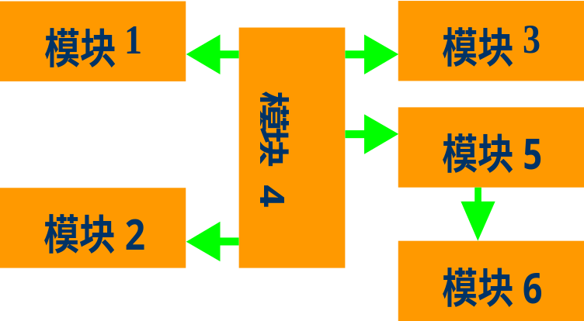
3.1 模块化
软件设计原理
什么是模块化
  将一个软件划分为一组具有相对独立功能的部件，每个部件称为一个模块；当把所有的模块组装在一起时，便可获得满足用户需求的软件系统
  模块化体现了“分而治之”的问题分析和解决方法

Slide 22
3.1 模块化
软件设计原理
模块化的目的
①进行功能分解，把复杂的大的功能划分成简单的小的子功能，尽量降低每个模块的成本。
②尽量使每个模块间的接口不能太多，太多会使接口成本增加。兼顾二者可取得最佳的划分状态，确保软件总成本最低。

Slide 23
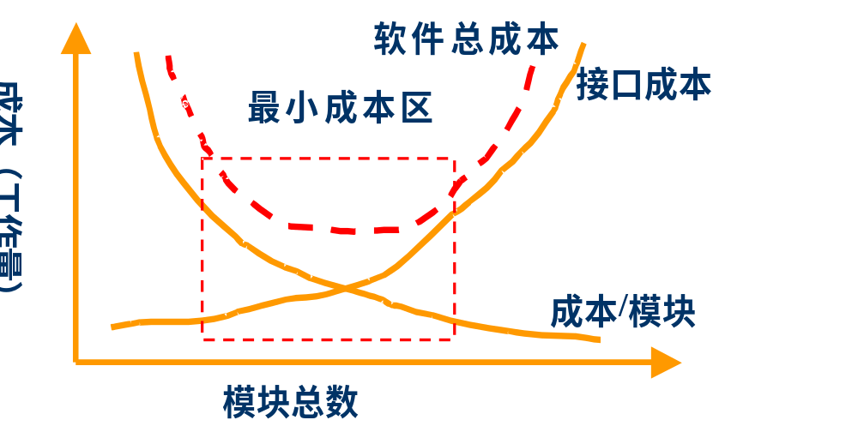
模块划分的数量与成本的关系
3 软件设计的模块化思想

Slide 24
模块化
3 软件设计的模块化思想
模块设计原则
  信息隐藏
  高内聚度（强）
  低耦合度（松）

Slide 25
3.2 抽象
3 软件设计的模块化思想
抽象：把现实世界中一定事物、状态或过程之间相似的地方集中和概括起来，暂时忽略它们之间的差异。
两种抽象
  过程抽象（计算）
  数据抽象（表示）

Slide 26
过程抽象
3 软件设计的模块化思想
什么是过程抽象
  将完成一个特定功能的动作序列抽象为一个函数名和参数表（模块）
示例
  比较字符串: int Compare (CString, CString)
  计算字符串的长度: int GetLength(CString )

Slide 27
数据抽象
3 软件设计的模块化思想
什么是数据抽象
  将诸多数据对象的定义（描述）抽象为一个数据类型名，以后可通过该数据类型名来定义多个具有相同性质的数据对象
示例
  1, 2, 3,… → Integer
  软件工程书，人工智能书，… → 书 类

Slide 28
3.3 信息隐藏和局部化(1/2)
3 软件设计的模块化思想
什么是信息隐藏
  模块应该设计得使其所含的信息（过程和数据）对那些不需要这些信息的模块不可访问
  模块之间仅仅交换那些为完成系统功能所必须交换的信息

Slide 29
3.3 信息隐藏和局部化(2/2)
3 软件设计的模块化思想
优点
  支持模块的并行开发（设计和编码）
  模块的独立性更好
  便于系统功能的扩充
  便于测试和维护，减少修改影响向外传播的范围

Slide 30
3.4 模块独立性
3 软件设计的模块化思想
模块独立性
  是指软件系统中每个模块只涉及软件要求的具体的子功能, 而和软件系统中其它的模块的接口是简单的
两个衡量标准：
  耦合（coupling）
  内聚（cohesion）

Slide 31
3.4.1 耦合度(1/3)
3 软件设计的模块化思想
什么是耦合度
  模块间的关联紧密程度
低
高
耦合性
非直接耦合 | 数据耦合 | 特征耦合 | 控制耦合 | 外部耦合 | 公共耦合 | 内容耦合
模块独立性
强
弱

Slide 32
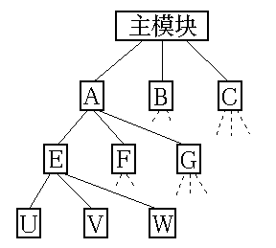
模块间的耦合
3 软件设计的模块化思想
  非直接耦合(Nondirect Coupling)
  两个模块之间没有直接关系，它们之
  间的联系完全是通过主模块的控制和
  调用来实现的。
  非直接耦合的
  模块独立性最
  强。

Slide 33
模块间的耦合
3 软件设计的模块化思想
数据耦合 (Data Coupling)
一个模块访问另一个模块时，彼此之间是通过简单数据参数（不是控制参数、公共数据结构或外部变量） 来交换输入、输出信息的。
开发票
单价
数量
金额
计算水费

Slide 34
模块间的耦合
特征耦合/标记耦合 (Stamp Coupling)
一组模块通过参数表传递记录信息，就是标记耦合。这个记录是某一数据结构的子结构，而不是简单变量。
“住户情况”是一个数据结构,图中模块都与此数据结构有关.
“计算水费”和“计算电费”本无关,由于引用了此数据结构产生依赖关系,它们之间也是标记偶合.
计算水电费
住户情况
住户情况
水费
电费
计算水费
计算电费

Slide 35
耦合的类型-标记耦合转数据耦合
计算水电费
住户情况
住户情况
水费
电费
计算水费
计算电费
计算水电费
本月用水量
水费
本月用水量
电费
计算水费
计算电费

Slide 36
模块间的耦合
3 软件设计的模块化思想
控制耦合 (Control Coupling)
如果一个模块通过传送开关、标志、名字等控制信息,明显地控制选择另一模块的
功能，就是控制耦合。
调用逻辑性模块 B时，须先传递控制信号(平均分/最高分)，以选择所需的操作。控制模块必须知道被控模块的内部逻辑，增强了相互依赖.
A
B
读入分数
平均/
最高
成
绩
平均/最高?
B
计算平均分或最高分
计算平均分
计算最高分
输出结果

Slide 37
耦合的类型-控制耦合的解耦
控制耦合增加了模块之间的复杂性，调用模块必须知道被调模块的内部逻辑，增加了相互依赖。
去除模块间控制耦合的方法：
(1) 将被调用模块内的判定上移到调用模块中
(2) 被调用模块分解成若干单一功能模块

Slide 38
耦合的类型-控制耦合的解耦
A
平均成绩
最高成绩
B1
B2
计算平均分
计算最高分

Slide 39
模块间的耦合
3 软件设计的模块化思想
外部耦合（External Coupling）
一组模块都访问同一全局简单变量而不是同一全局数据结构，而且不是通过参数表传递该全局变量的信息，则称之为外部耦合。
公共耦合（Common Coupling）
若一组模块都访问同一个公共数据环境，则它们之间的耦合就称为公共耦合。公共的数据环境可以是全局数据结构、共享的通信区、内存的公共覆盖区等。

Slide 40
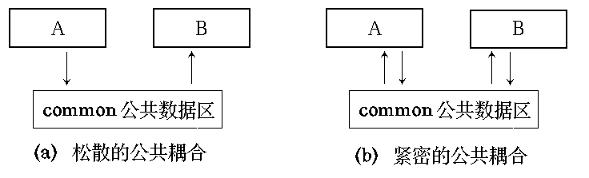
模块间的耦合
3 软件设计的模块化思想
公共耦合的复杂程度随耦合模块的个数增加而显著增加。
若只是两模块间有公共数据环境，则公共耦合有以下两种情况：

Slide 41
模块间的耦合
3 软件设计的模块化思想
内容耦合 (Content Coupling)
如果发生下列情形，两个模块之间就发生了内容耦合。
(1) 一个模块直接访问另一个模块的内部数据;
(2) 一个模块不通过正常入口转到另一模块内部;
(3) 两个模块有一部分程序代码重迭(只可能出现在汇编语言中);
(4) 一个模块有多个入口。

Slide 42
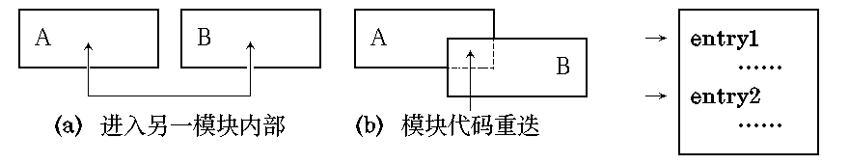
模块间的耦合
3 软件设计的模块化思想
内容耦合
c
(c) 多入口模块

Slide 43
如何降低模块间的耦合度
4.3 模块独立性
如模块必须存在耦合，选择适当的耦合类型
原则：尽量使用数据耦合
少用控制耦合
限制公共耦合的范围
坚决避免使用内容耦合

Slide 44
如何降低模块间的耦合度
4.3 模块独立性
降低模块接口的复杂性
  模块接口的复杂性包括三个因素：
    传送信息的数量：参数的个数，最好1个（通常2－4个）
    耦合方式：call方式 vs “直接引用”（在参数类型上，尽量少用指针、过程等类型的参数）
    传送信息的结构：尽量用数据型、少用控制型。

Slide 45
3.4.2 内聚度(1/3)
3 软件设计的模块化思想
什么是内聚度
  模块内各成分间彼此结合的紧密程度
低
高
内聚性
功能内聚 | 顺序内聚 | 通信内聚 | 过程内聚 | 时间内聚 | 逻辑内聚 | 偶然内聚
模块独立性
强，功能单一
弱，功能分散

Slide 46
模块内聚
3 软件设计的模块化思想
功能内聚
(Functional Cohesion)
一个模块中各个部分都是完成某一具体功能必不可少的组成部分，或者说该模块中所有部分都是为了完成一项具体功能而协同工作，紧密联系，不可分割的。
如：计算实发工资，打印发票等

Slide 47
模块内聚
3 软件设计的模块化思想
顺序内聚
一个模块能完成多个操作，前一个操作处理的输出是下一个操作处理的输入，模块中各成份的工作是有次序的，各成份的关系也较紧密，则称为顺序聚合。
读 入
读 数
累 加
存 贮
打 印
模块1
模块2

Slide 48
模块内聚
3 软件设计的模块化思想
通信内聚
(Communication Cohesion)
如果一个模块内各功能部分都使用了相同的输入数据，或产生了相同的输出数据，则称之为通信内聚模块。
通常，通信内聚模块是通过数据流图来定义的。

Slide 49
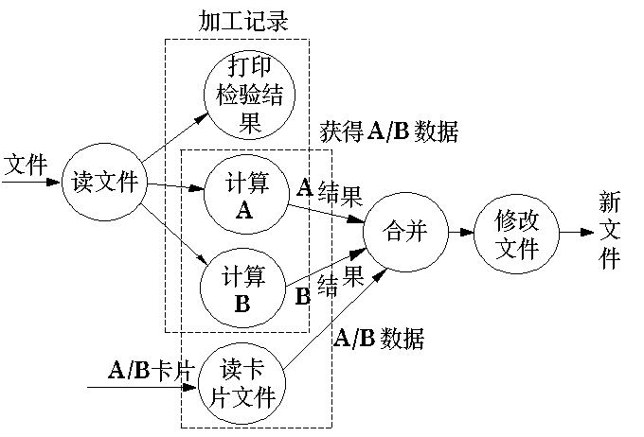
3 软件设计的模块化思想

Slide 50
模块内聚
3 软件设计的模块化思想
过程内聚（Procedural Cohesion）
一个模块内各处理成分的动作各不相同，彼此也没什么关系，但它们都受一个控制流的支配，且决定了它们的执行次序。
建立方程组系数矩阵
高斯消去法
全部任务纳入一个
模块，得到一过程
性模块
回 代
高斯消去法解题流程

Slide 51
模块内聚
读入
成绩单
审查
成绩单
统计
成绩
打印
成绩
读入并审查
成绩单
统计并打印
成绩

Slide 52
模块内聚
3 软件设计的模块化思想
时间内聚（Classical Cohesion）
时间内聚又称为经典内聚。
这种模块大多为多功能模块，但模块的各个功能的执行与时间有关，通常要求所有功能必须在同一时间段内执行。
例如：初始化模块和终止模块。

Slide 53
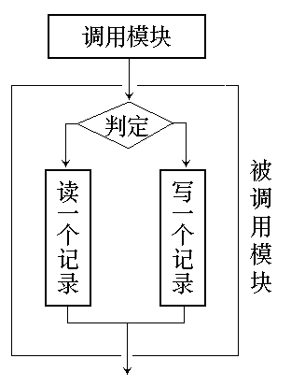
模块内聚
3 软件设计的模块化思想
逻辑内聚（Logical Cohesion）
这种模块把几种
相关的功能组合
在一起，每次被
调用时，由传送
给模块的判定参
数来确定该模块
应执行哪一种功
能。

Slide 54
模块内聚
3 软件设计的模块化思想
巧合内聚（Coincidental Cohesion）
巧合内聚 （偶然内聚）。当模块内各部分之间没有联系，或者即使有联系，这种联系也很松散，则称这种模块为巧合内聚模块，它是内聚程度最低的模块。
A
B
C
M
MOVE O TO R
READ FILE F
MOVE S TO T
模块M中的三个语句没有任何联系
缺点：可理解性差，可修改性差

Slide 55
模块内聚判定树
3 软件设计的模块化思想
是
功能内聚
该模块执行一个功能吗？
是
次序重要吗？
顺序内聚
数据流
通讯内聚
模块内各组成部分关系如何
不是
是
次序重要吗？
过程内聚
不是
控制流
不是
时间内聚
两者皆非
是
逻辑相似吗？
逻辑内聚
不是
偶然内聚

Slide 56
4 软件设计的原则
4 软件设计的原则
提高模块独立性
调整模块的大小
适当的模块深度、宽度、扇出和扇入
模块的作用范围应在控制范围之内
简化模块的接口的复杂程度

Slide 57
4.1 提高模块独立性
4 软件设计的原则
消除重复功能，改善软件结构
① 完全相似：在结构上完全相似，可能只是在数据类型上不一致。此时可以采取完全合并的方法。
② 局部相似：找出其相同部分，分离出去，重新定义成一个独立的下一层模块。还可以与它的上级模块合并。

Slide 58
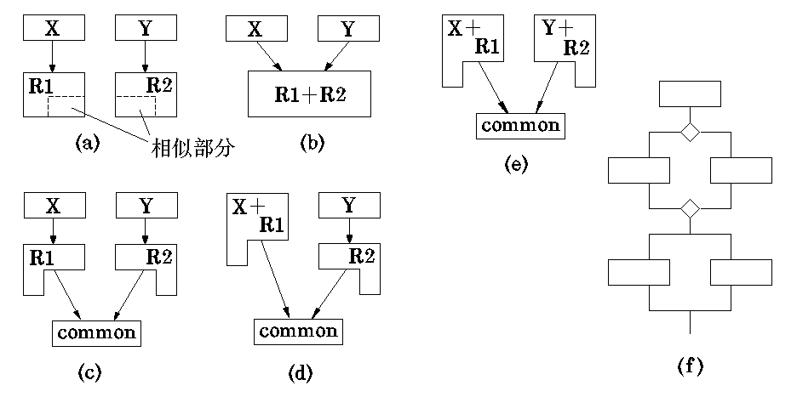
4 软件设计的原则
不可以将两者合为一个，势必设置许多查询开关，如（f）

Slide 59
4.2 调整模块的大小
4 软件设计的原则
模块过大：可理解程度下降，考虑对该模块分解
模块过小：开销大于有效操作，系统接口复杂，
考虑是否同它的调用模块合并
几种情况下的小模块不合并：
模块具有独立的功能
模块功能可能会发生变化
模块的复用性好，或者其调用模块很复杂
模块的大小，可以用模块中所含语句的数量的多少来衡量。通常规定其语句行数在50～100左右，保持在一页纸之内，最多不超过500行。(心理学)

Slide 60
4.3 模块深度、宽度、扇出和扇入
4 软件设计的原则
扇出：直接由一个模块控制的模块数目
扇入：直接控制一个模块的模块数目
深度：软件结构中控制的层数
宽度：同一个层数上的模块总数的最大值
扇出
深度
扇入
宽度

Slide 61
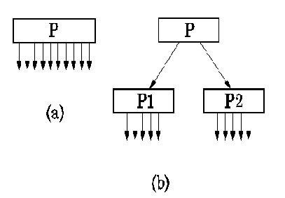
适当的扇出
4 软件设计的原则
扇出不能过大、不能过小 （一般3或4 ）
  过大，即该模块过分复杂，需要协调和控制过多的下属模块。应当适当增加中间层次的控制模块。
  过小（例如总是1）也不好，可以把下级模块进一步分解成若干个子功能模块，或者合并到它的上级模块中去。

Slide 62
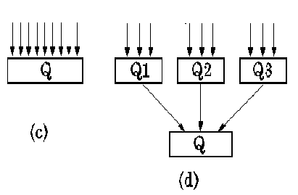
适当的扇入
4 软件设计的原则
扇入越大，该模块被更多共享。
但不可违背独立性原则单纯追求高扇入，有些模块不是公用模块，需对它进一步功能分解

Slide 63
良好的软件模块结构
4 软件设计的原则
一个设计良好的软件模块结构，通常符合：
  顶层扇出比较高，
  中层扇出比较少，
  底层高扇入到公共模块。
原则：扇出不宜过大，<=7；
扇入尽可能大些；
但CASE(分类)型模块扇出可>7 ,因为属自然分类情况,易理解。

Slide 64
清真寺型
金字塔型
不够好,底层模块复用度低

Slide 65
4.4 模块的作用范围、控制范围
4 软件设计的原则
模块的控制范围(控制域) :包括模块本身和其下属模块的集合。
模块的作用范围(作用域):指受该模块内一个条件判定影响的所有模块的集合。只要模块中含有一些依赖于这个判定的语句，那么就称该模块在这个判定的作用范围内。
控制域是从结构方面考虑的；
作用域是从功能方面考虑的。
原则：把一个条件判定的作用范围限制在判定所在模块的控制范围之内，且判定所在位置不能太高。

Slide 66
1. 判定位置违反作用范围/控制范围原则
TOP
判定的作用范围有一部分
(模块C)
越出了判定所在模块G的控制范围
A
B
C
D
条件
判定
G D B C
E
G

Slide 67
2.符合作用范围/控制范围原则，但判 定位置太高
条件判定
TOP
A
B
TOP B C
C
D
TOP B D G
E
G

Slide 68
3.符合作用范围/控制范围原则，判定位置适中
TOP
A
B
判定条件
C
D
B C
E
G
B D G

Slide 69
4.符合作用范围/控制范围的理想判定位置
TOP
A
B
D E
C
D
判定条件
D G
E
G

Slide 70
4.5 简化模块接口的复杂程度
4 软件设计的原则
模块接口复杂是软件发生错误的一个主要原因。
接口复杂或不一致（即看起来传递的数据之间没有联系），是紧耦合或低内聚的征兆。

